Slide 2
Цель
Ознакомление родителей с работой дошкольного учреждения, особенностями воспитания детей. Формирование у родителей знаний о воспитании и развитии детей.
Задачи: Привлечь внимание детей и родителей к совместным досуговым делам в ДОО, развивать общественную активность и творческие особенности родителей и дошкольников; формировать представления о ЗОЖ; воспитывать у детей уважение и любовь к родителям.

Slide 3
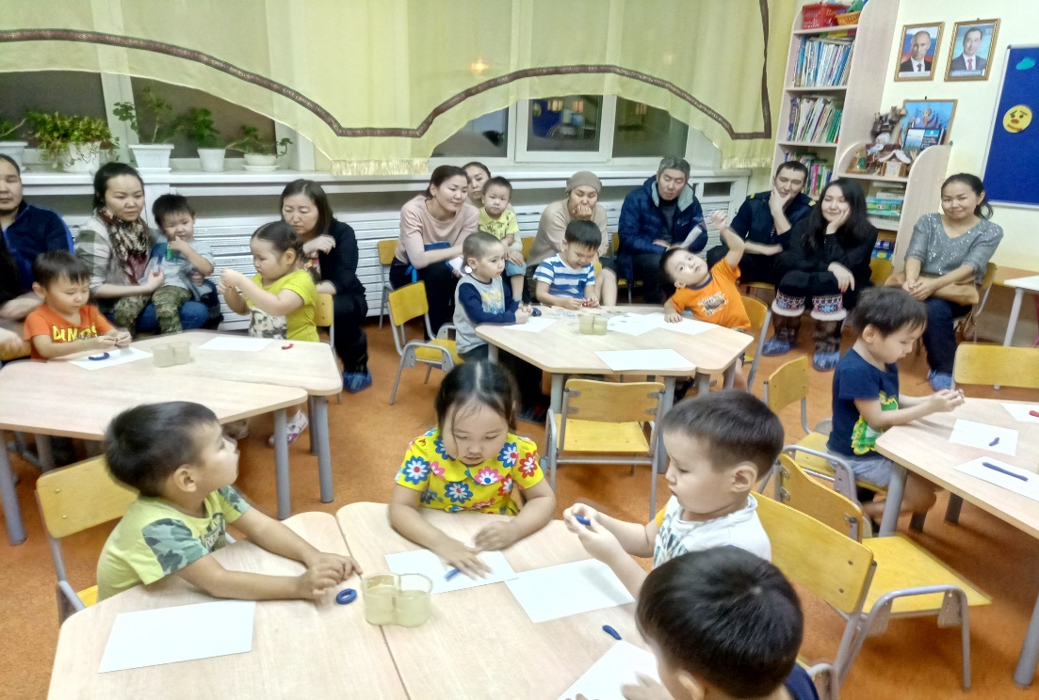
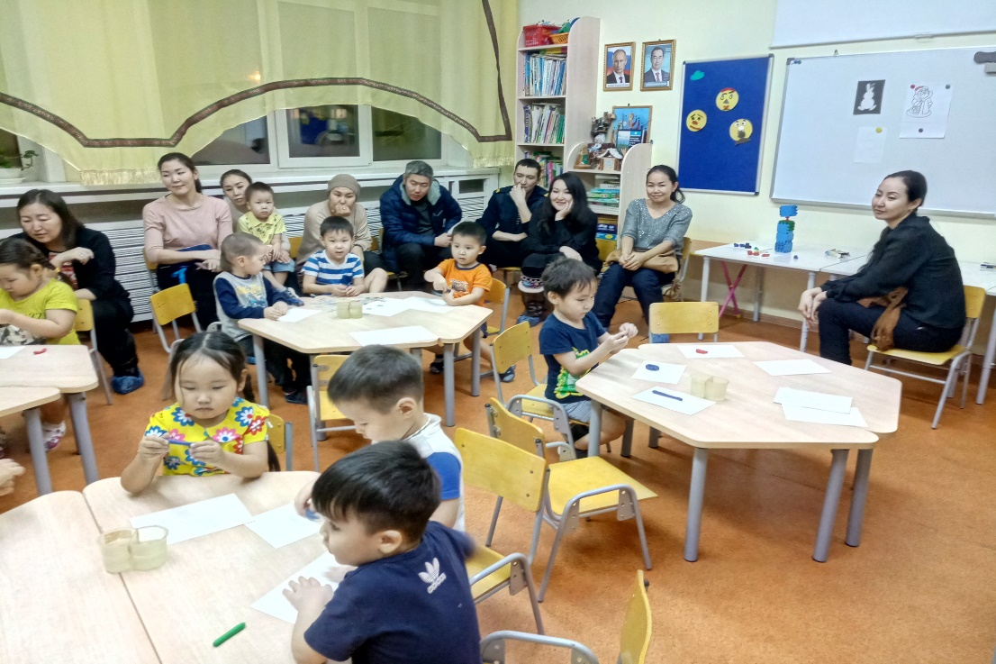
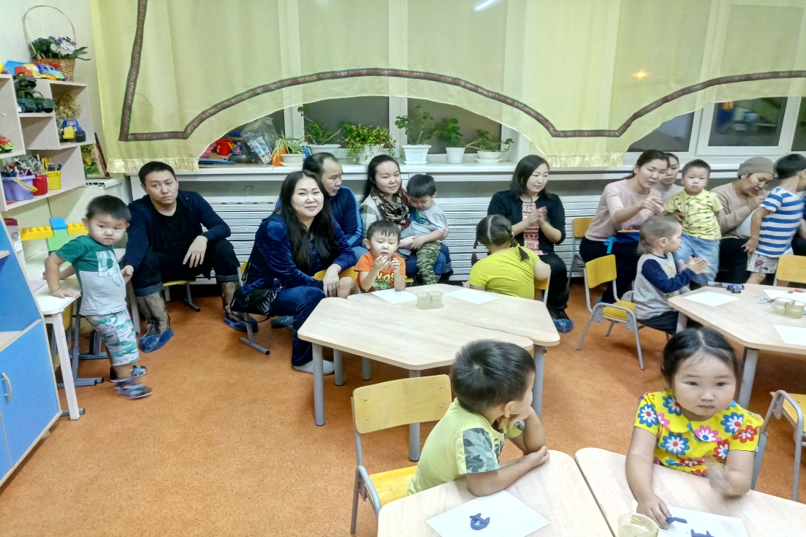
Пальчиковый игротренинг-практикум для родителей. Задачи: укрепление тёплых отношений родителей и детей, развитие мелкой моторики детей. Время проведения ноябрь 2018 г. Посещали около 20 родителей.

Slide 4
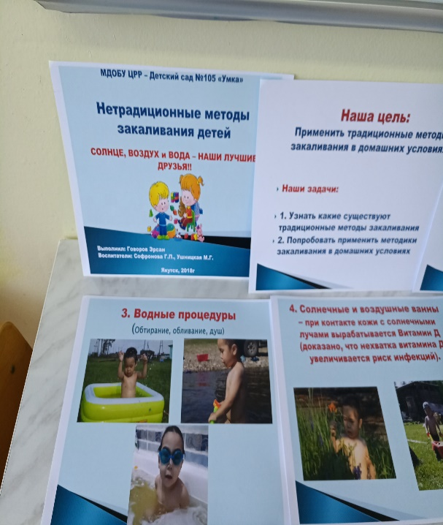
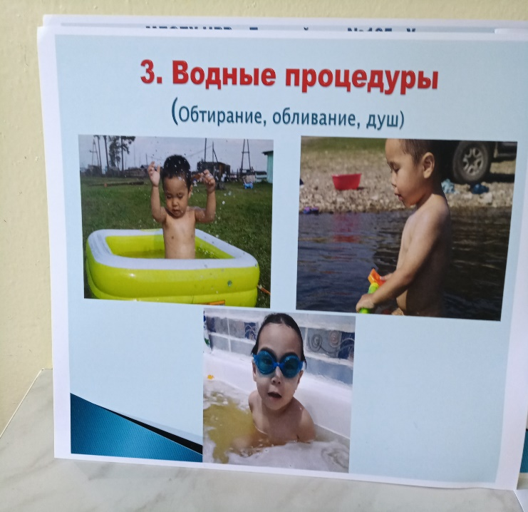
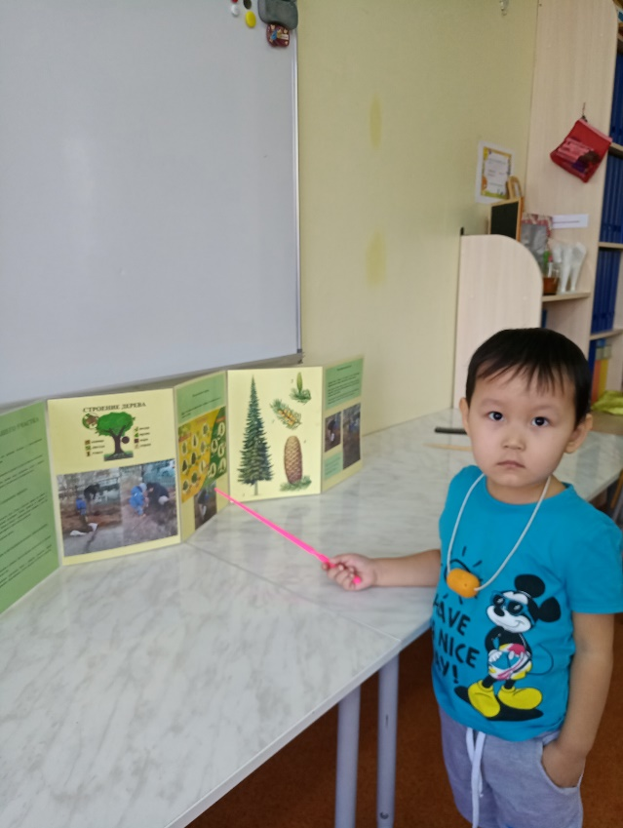
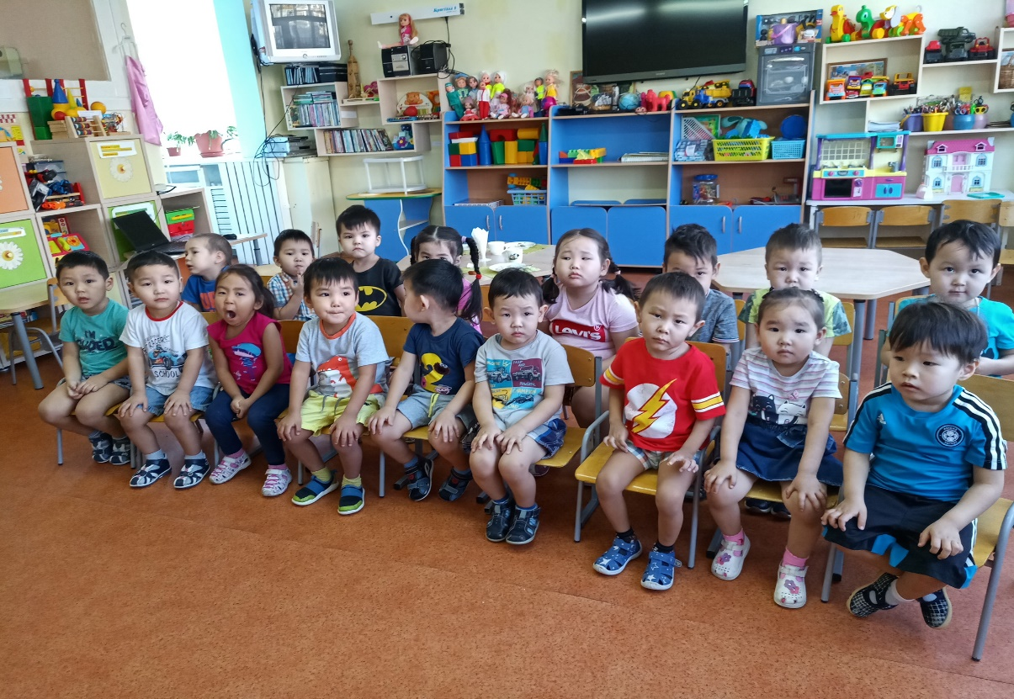
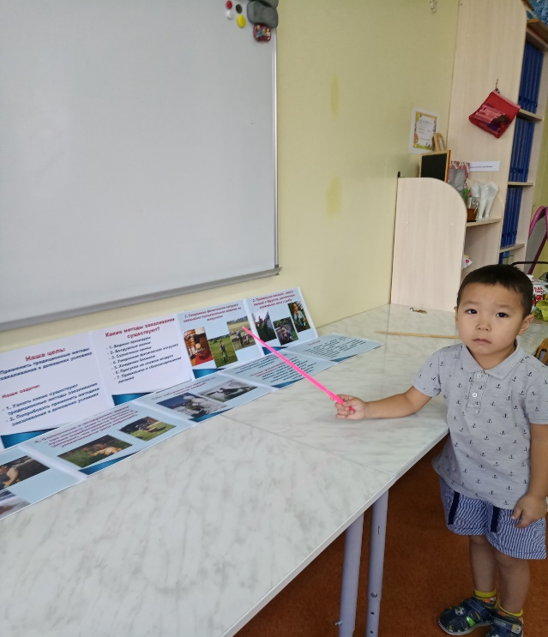
Проектно – исследовательская деятельность. Приняли участие две семьи. Темы: «Деревья нашего участка» Черкашин Артём, «Солнце воздух и вода – наши лучшие друзья». Говоров Эрсан Задачи: формирование трудовых навыков и умений по уходу за живыми обьектами, гармоничное формирование разных видов отношений детей к природе, (природоохранного, эстетического, познавательного, гуманного). А также формир-ние и закрепление знаний и навыков ухода за собой, закаливании и оздоровлении.

Slide 5
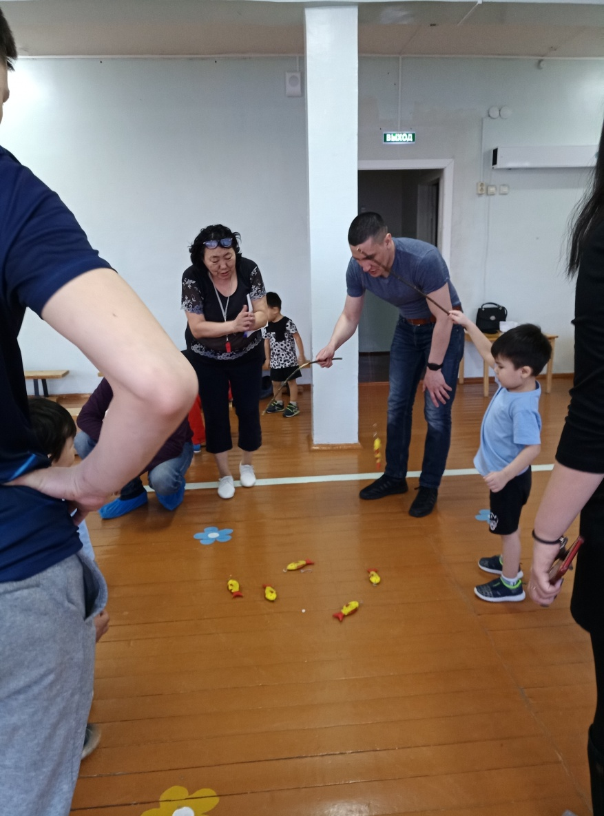
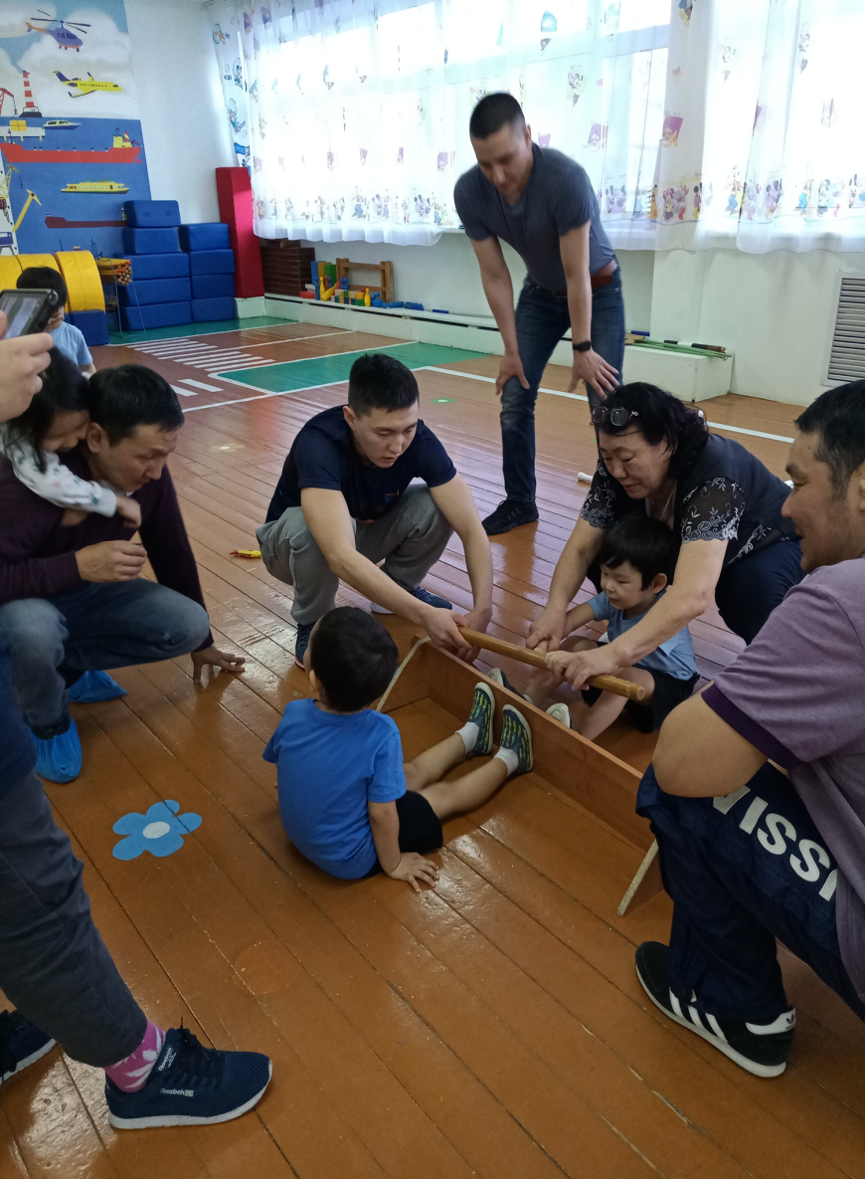
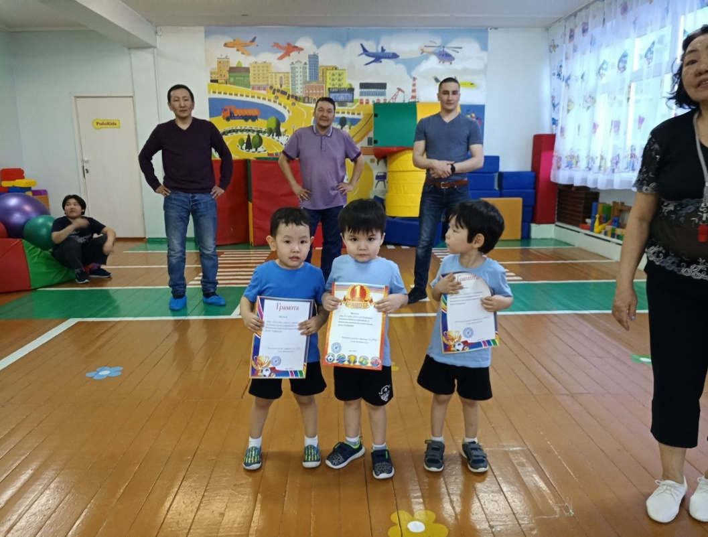
«Игры предков» – мини спартакиада (национальные игры), среди отцов и сыновей. Задачи: привлечь внимание детей и отцов к совместным досуговым делам в ДОО, развивать общественную активность и творческие особенности родителей и дошкольников; формировать представления о ЗОЖ; воспитывать у детей уважение и любовь к родителям. Дата проведения 22 марта 2019

Slide 6
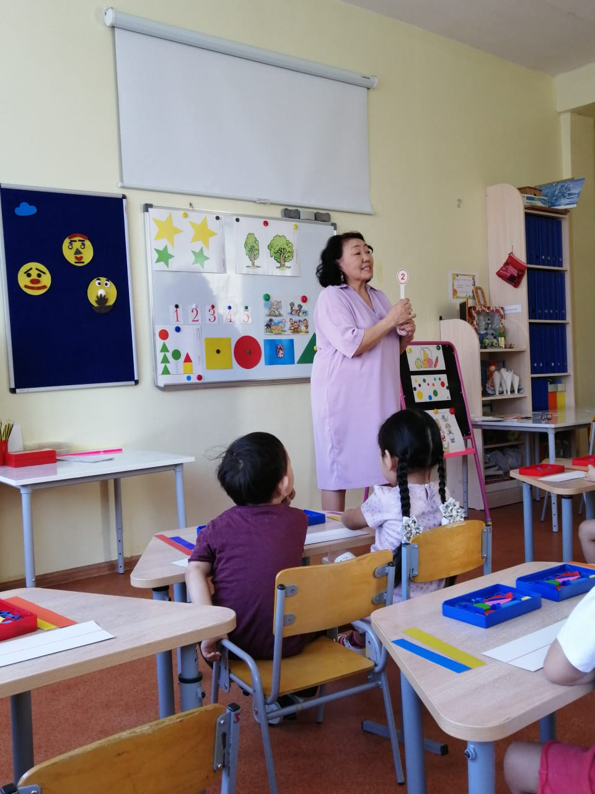
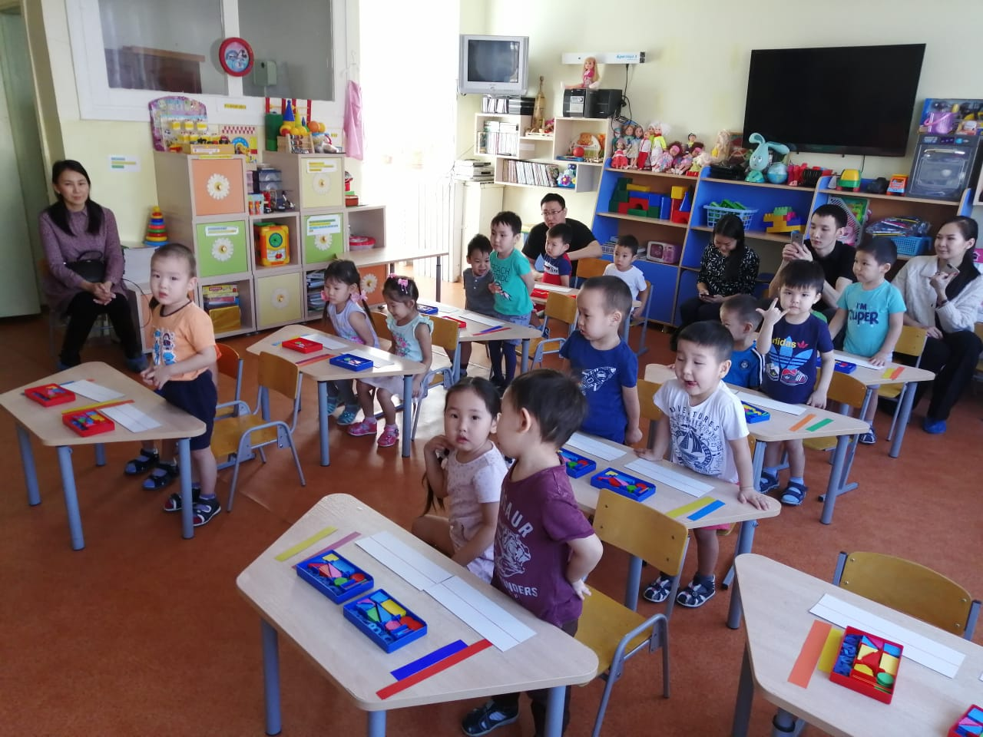
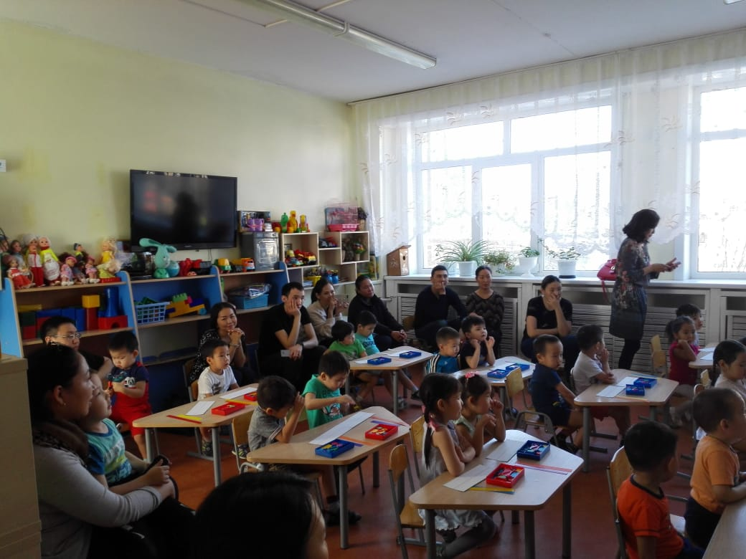
Открытое ФЭМП родителей и дошкольников; формировать представления о ЗОЖ; воспитывать у детей

Slide 7
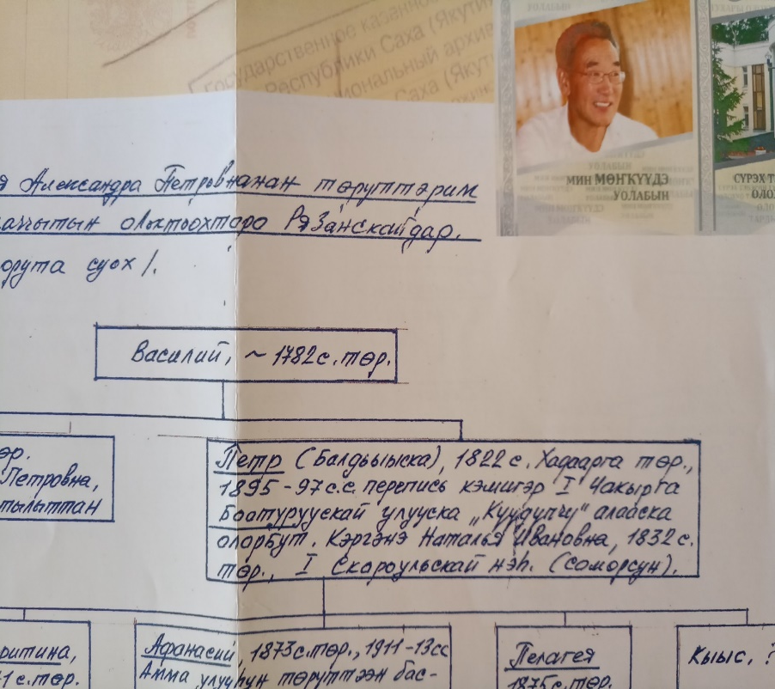
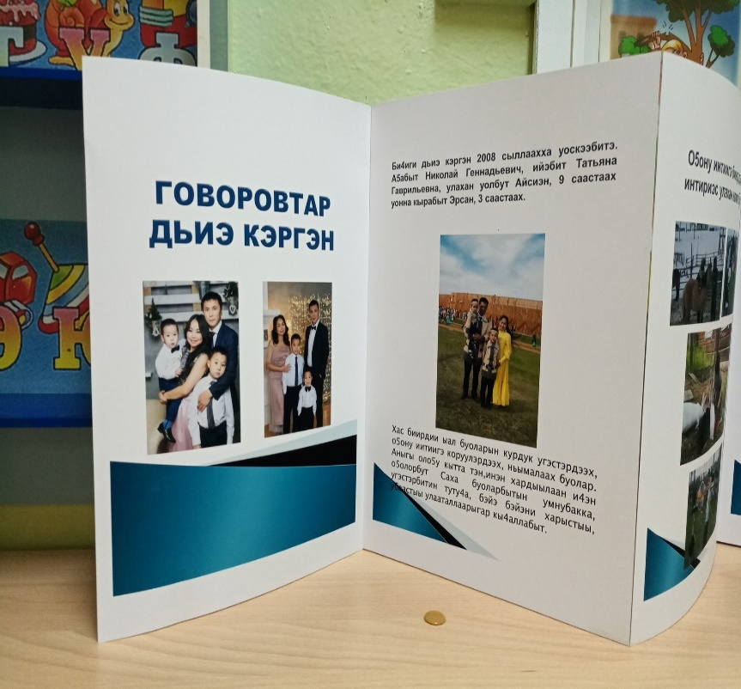
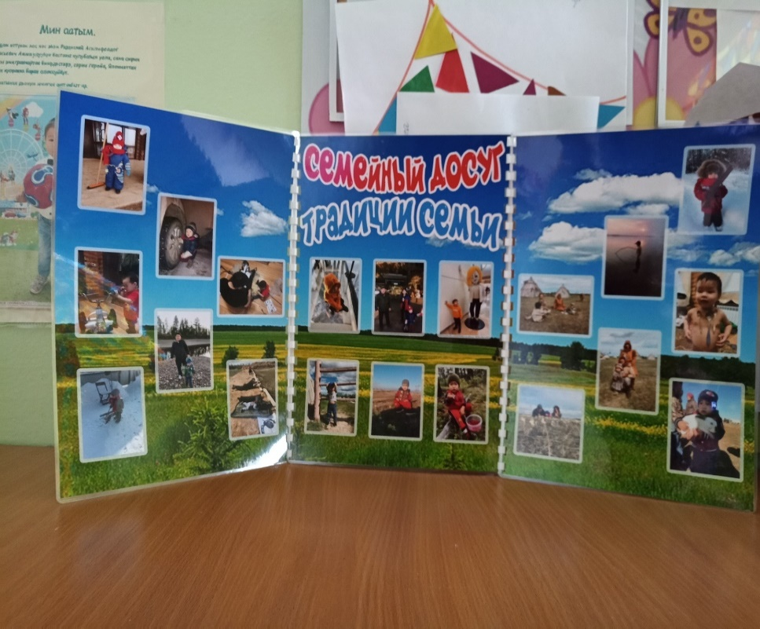
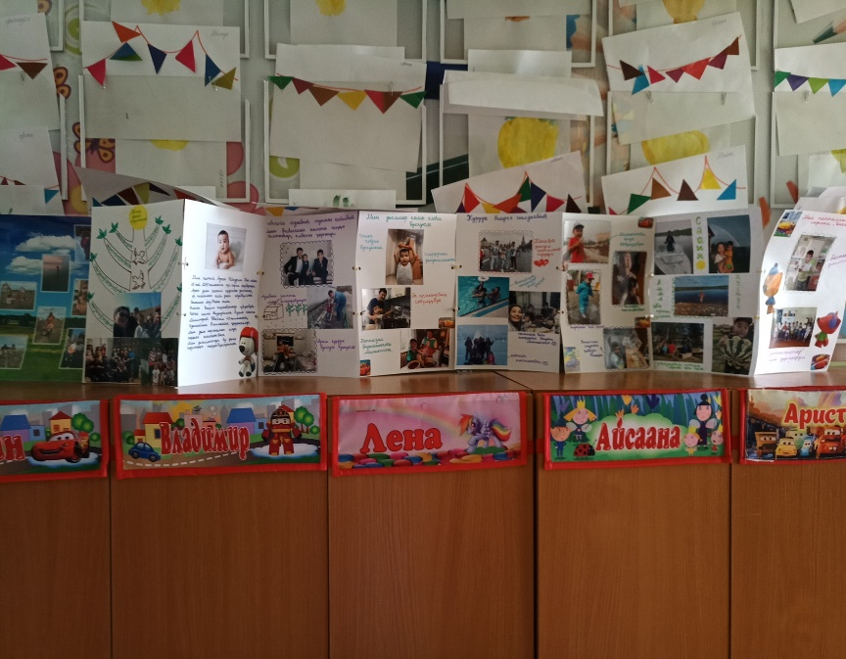
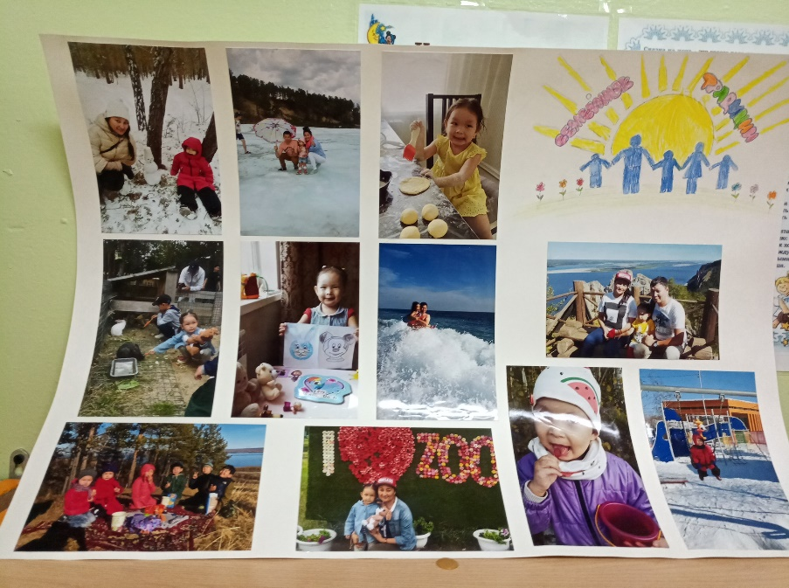
«Мама папа и я счастливая семья» Выставка стенгазеты «Семейный досуг традиции семьи». Задачи: поддерживать у детей и родителей интерес к совместным досуговым мероприятиям, воспитывать у детей интерес к социально – культурным видам досуга (выставка).

Slide 8
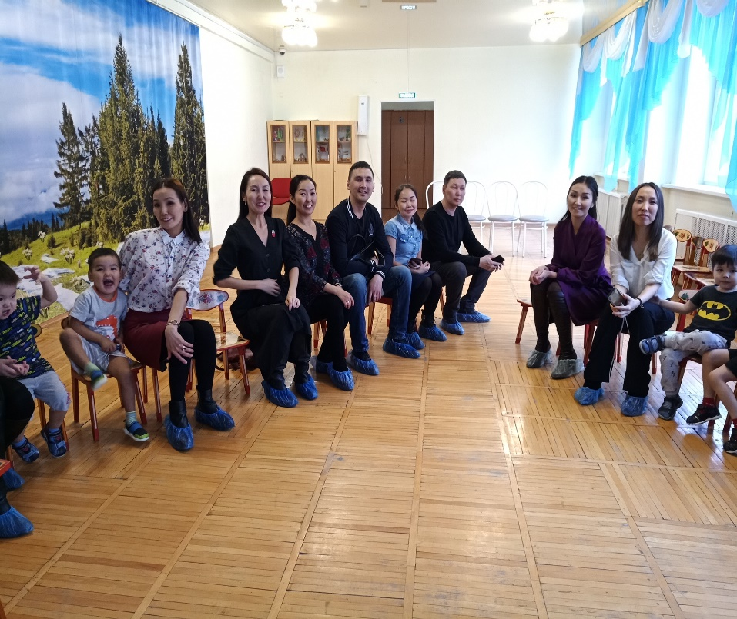
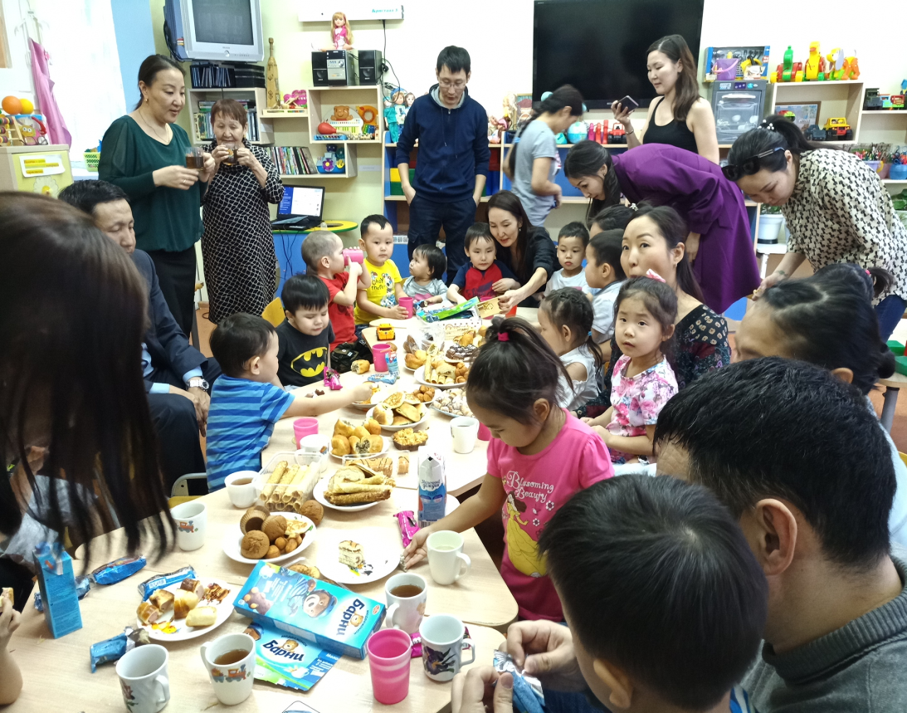
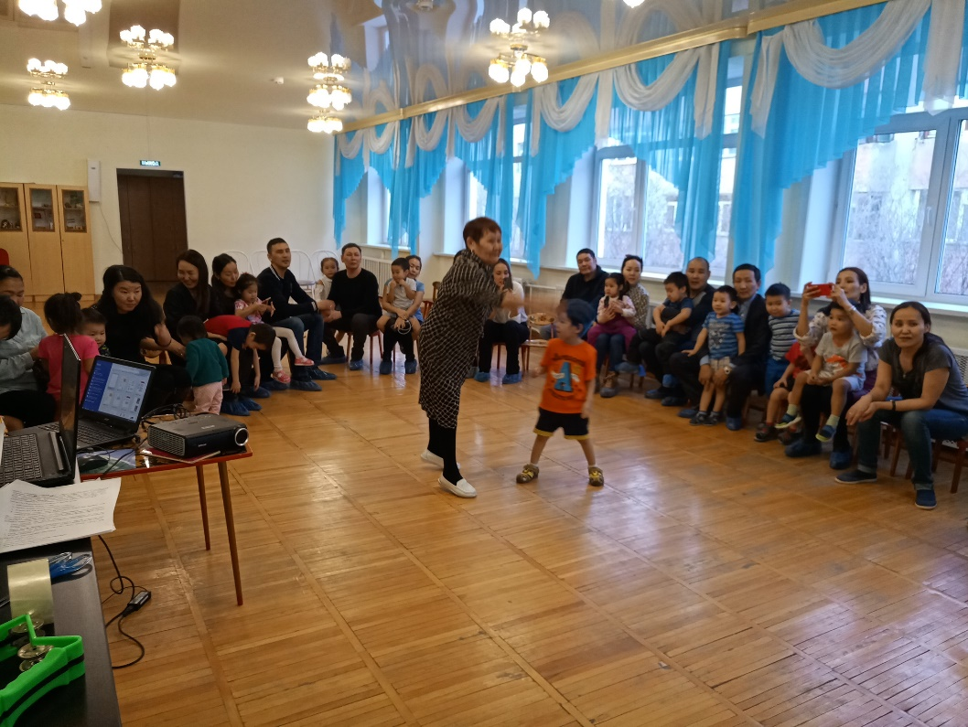
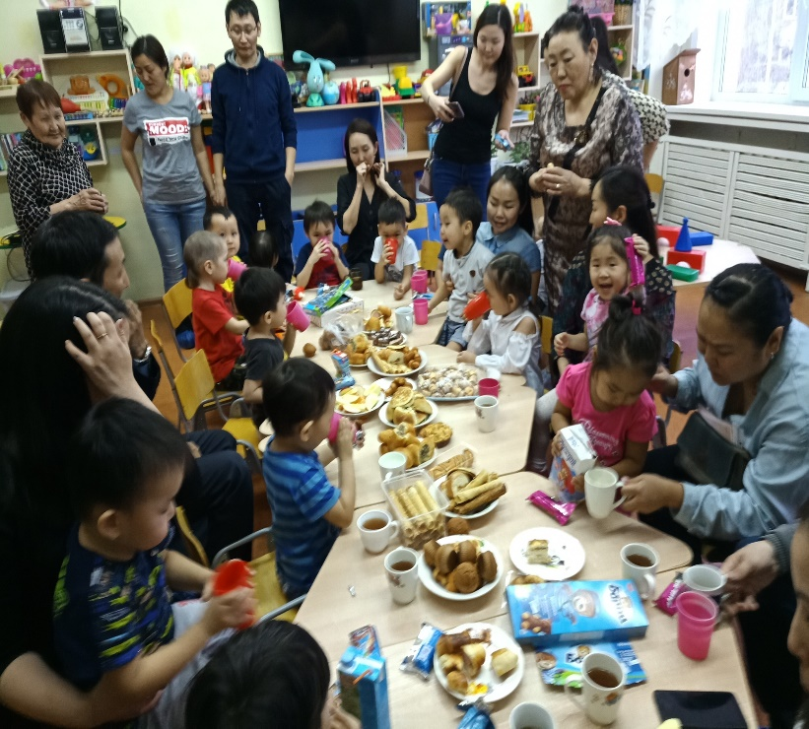
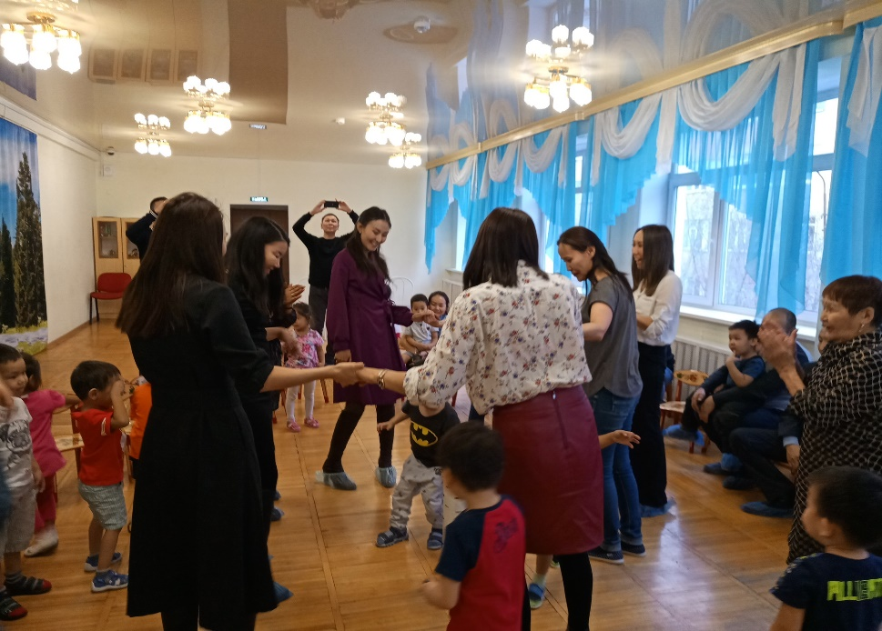
«Музыкально-поэтическая семейная гостиная. Мой любимый город» Форма работы викторина, КВН Дата проведения 02.04.2019 Задачи: формировать интерес к истории своего поселка, улуса, города через музыкально-поэтическую гостиную.

Slide 9
